Slide 1
Муниципальное бюджетное учреждение дополнительного образования «Центр внешкольной работы «Перспектива»
является некоммерческим учреждением, созданным для оказания услуг в целях обеспечения реализации предусмотренных законодательством Российской Федерации полномочий в сфере образования.

Slide 2
Основной целью деятельности Учреждения является образовательная деятельность по дополнительным общеобразовательным программам.
Основные виды деятельности Учреждения:
реализация дополнительных общеобразовательных общеразвивающих программ;
организация отдыха и оздоровления детей;
осуществление индивидуально ориентированной педагогической , психологической, социальной помощи учащимся;
организация разнообразной массовой работы с учащимися и родителями (законными представителями) несовершеннолетних учащихся для отдыха и досуга, в том числе клубных, секционных и других занятий, соревнований, экскурсий, выставок.

Slide 3
Предмет деятельности Учреждения
- предоставление бесплатного дополнительного образования посредством обучения и воспитания в интересах человека, семьи, общества и государства,
- создание благоприятных условий для разностороннего развития личности.

Slide 4
Учреждение реализует дополнительные общеобразовательные общеразвивающие программы направленности:
технической;
естественнонаучной;
социально-гуманитарной;
художественной;
туристско-краеведческой;
физкультурно-спортивной.

Slide 5
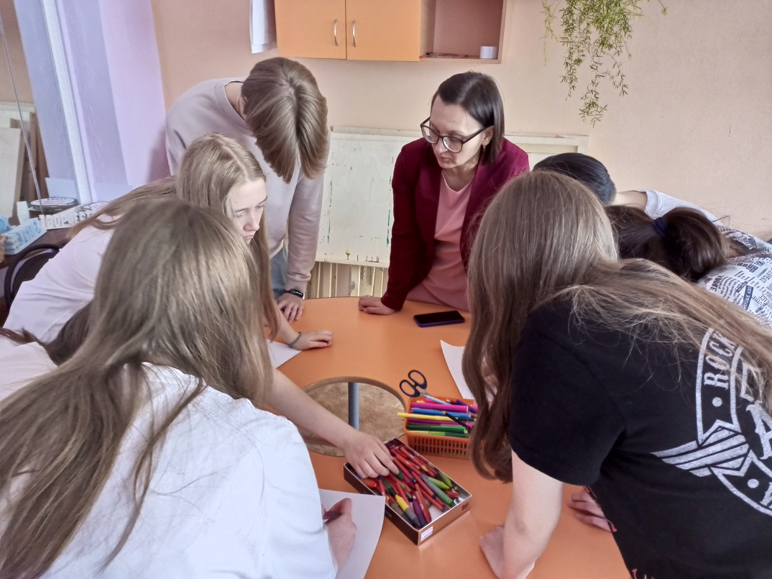
В Учреждении осуществляется деятельность детей с 5 до 18 лет в одновозрастных и разновозрастных объединениях по интересам
коллектив
студия
ансамбль
группа
театр
клуб
секция
кружок

Slide 6
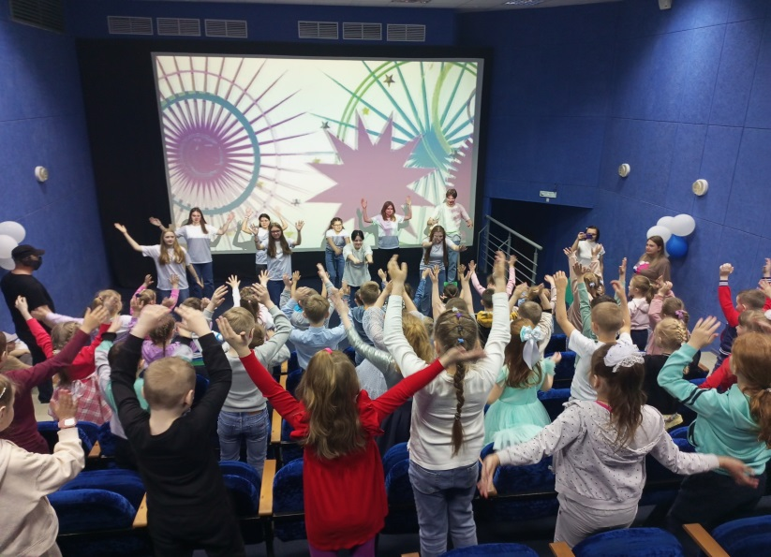
Важное направление деятельности Учреждения – создание условий для вовлечение детей в добровольчество.
Неравнодушие, желание детей и подростков участвовать в ключевых событиях центра, включая проведение детских праздников и смен, делать добрые дела.

Slide 7
Добровольчество - приключение, возможность самореализации через помощь другим; инвестиция в будущее и профессиональный опыт; общение и социализация.

